Slide 1
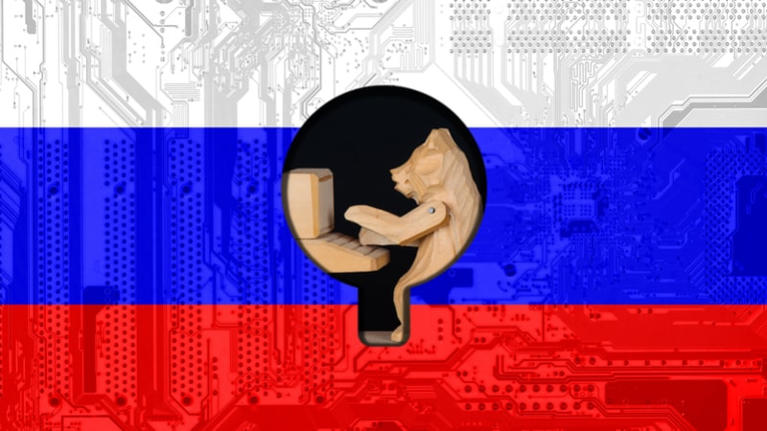
Rusko jako hrozba v kyberprostoru
Michael Myklín, 3.10.2019

Slide 2
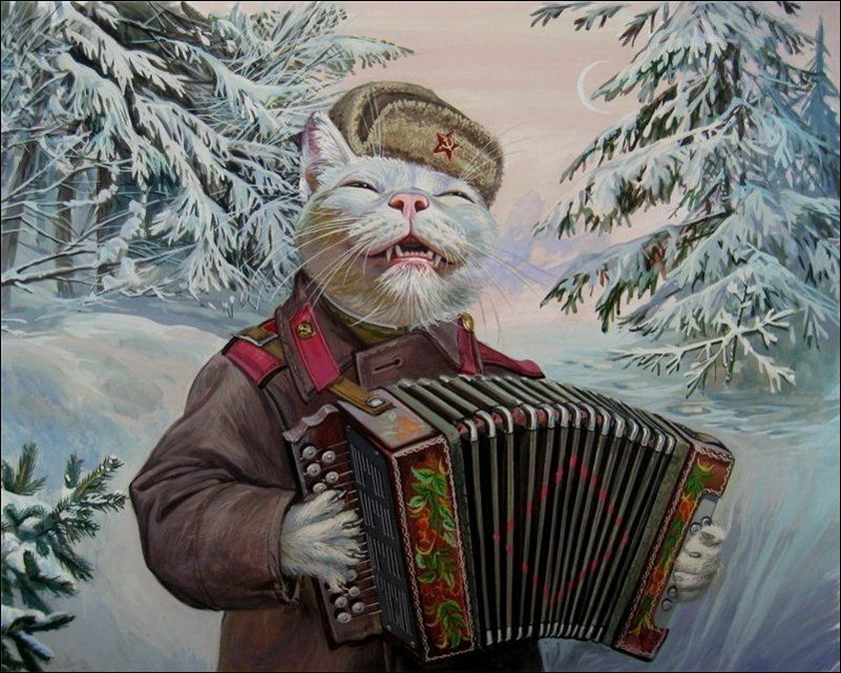
Michael Myklín
Národní úřad pro kybernetickou a informační bezpečnost (NÚKIB)
Oddělení strategických analýz a informací
Post-sovětský prostor
Masarykova univerzita (Bc. a Mgr.)
Ph.D. in progress (Panslavism in Russian Psychological Operations, Case Study of Czech Republic)

Slide 3
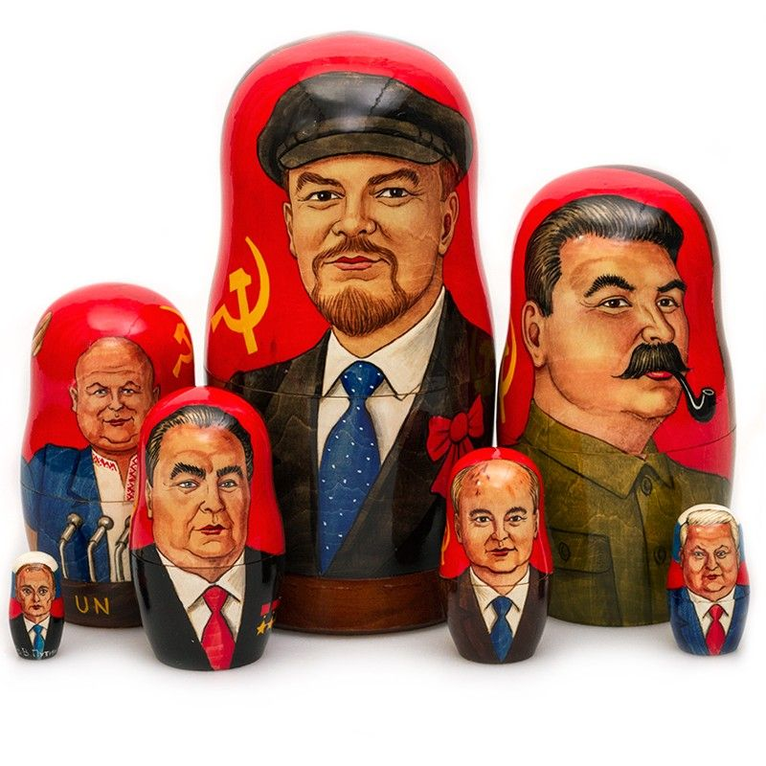
Obsah prezentace
Kyber elementy v ruském strategickém myšlení
Ofenzivní kybernetické kapacity
Kapacity kybernetické bezpečnosti a „surveillance state“
Co Kreml chce, abyste si mysleli vs. skutečnost
Ruská kyber hrozba vůči České republice
Kybernetické útoky proti českému Ministerstvu zahraničních věcí ČR
Ruští hackeři v Praze
Případ Koněv – útoky, které se nestaly
Výzva ruské kyber hrozby pro Českou republiku (a jinde)

Slide 4
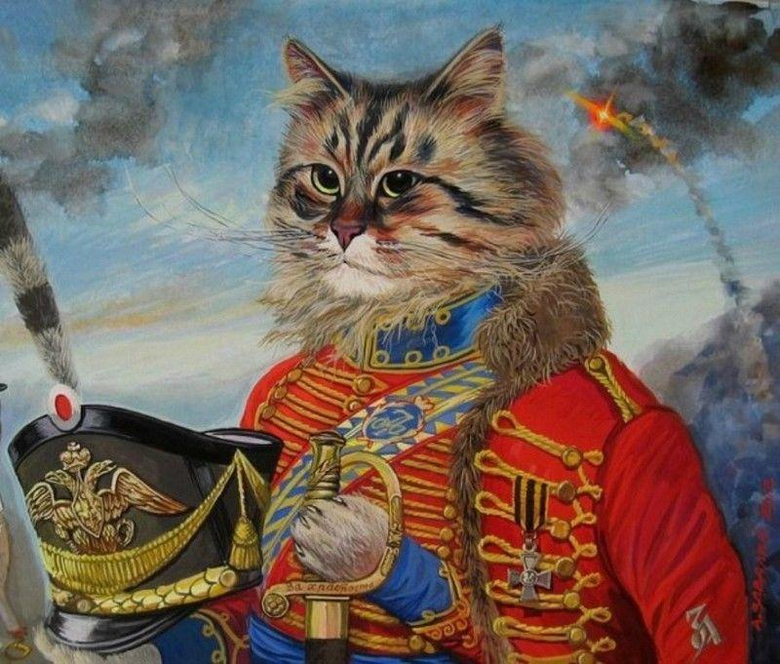
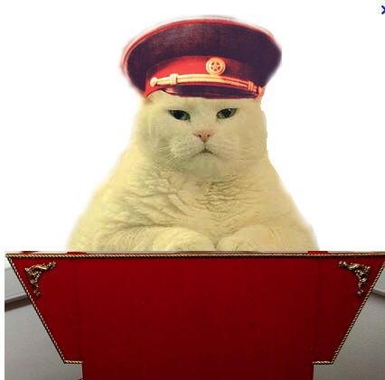
Kyber v ruském strategickém myšlení
Znej svého nepřítele, hlavně pokud o něm často píšeš
Rozdílné chápání kyber prvků
Informační válka (Informacionnaja vojna)
Informačně-psychologické operace – škodlivý obsah (desinformace)
Informačně-technické operace – škodlivý kód (malware)
Informačně-kinetické operace? - fyzická destrukce nebo kontrola nad „informačním cílem“ internetové kabely, TV/rádio stanice)

Slide 5
Informační válka a kde se vzala?
Sovětský odkaz
Aktivní opatření (KGB)
Maskirovka (armáda, GRU)
Rozvoj technologií
1991 – 2019 aka Highway to hell
Ztráta ideologie
Vladimír Putin a silovici
Rostoucí paranoia
Internet
Nová studená válka

Slide 6
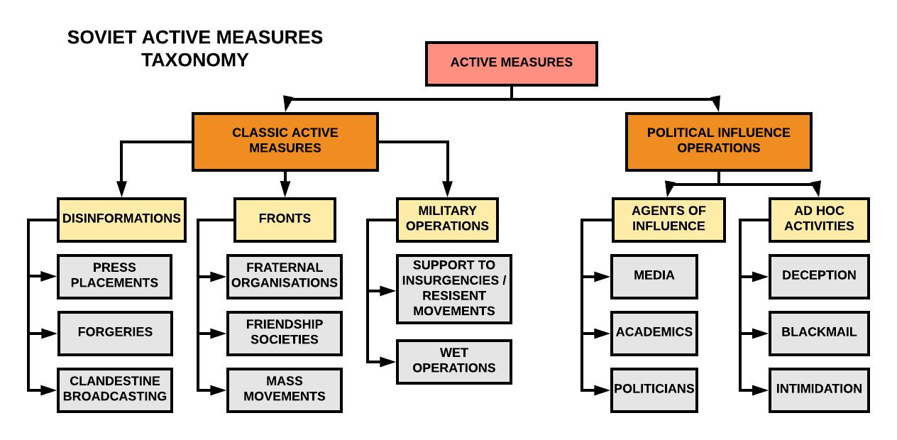
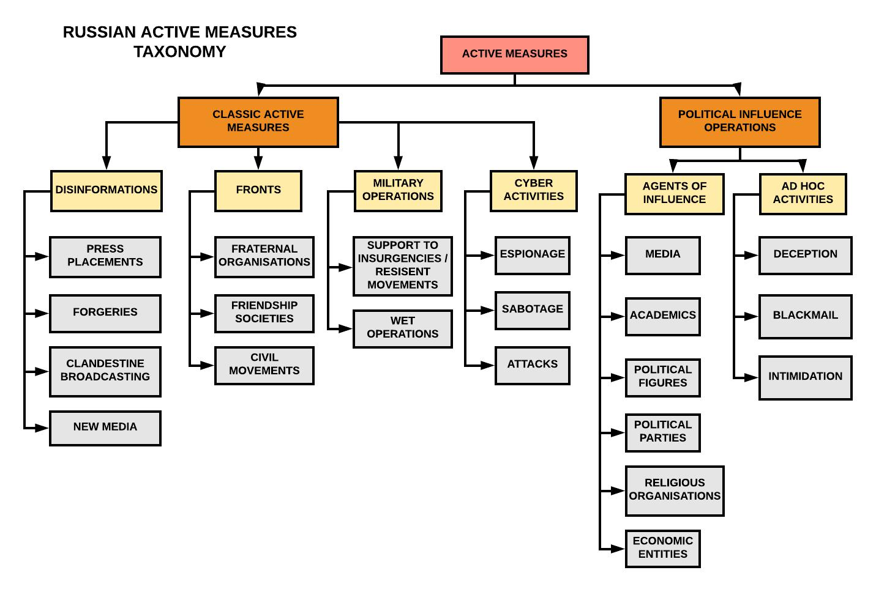

Slide 7
Kyber v ruském strategickém myšlení
Znej svého nepřítele, hlavně pokud o něm často píšeš
Rozdílné chápání kyber prvků
Informační válka (Informacionnaja vojna)
Informačně-psychologické operace – škodlivý obsah (desinformace)
Informačně-technické operace – škodlivý kód (malware)
Informačně-kinetické operace? - fyzická destrukce nebo kontrola nad „informačním cílem“ internetové kabely, TV/rádio stanice)
Rusko: Koncept hybridní válka/hybrid warfare/gibridnaja vojna jako výmysl Západu k oslabení Ruska Překvapivá transparence aneb kdo hledá, ten najde
Strategické dokumenty
Články v akademických časopisech (vojenských)
Práce relevantních ruských/sovětských vojenských teoretiků (Kartapolov, Čekinov & Bogdanov, Slipčenko, Messner)

Slide 9
Kyber v ruském strategickém myšlení
Znej svého nepřítele, hlavně pokud o něm často píšeš
Rozdílné chápání kyber prvků
Informační válka (Informacionnaja vojna)
Informačně-psychologické operace – škodlivý obsah (desinformace)
Informačně-technické operace – škodlivý kód (malware)
Informačně-kinetické operace? - fyzická destrukce nebo kontrola nad „informačním cílem“ internetové kabely, TV/rádio stanice)
Koncept hybridní válka/hybrid warfare/gibridnaja vojna = Západní výmysl k oslabení Ruska (ruský postoj)
Překvapivá transparence aneb kdo hledá, ten najde
Strategické dokumenty
Články v akademických časopisech (vojenských)
Práce relevantních ruských/sovětských vojenských teoretiků (Kartapolov, Čekinov & Bogdanov, Slipčenko, Messner)

Slide 10
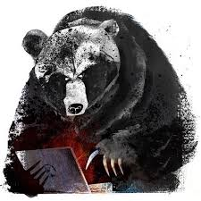
Ofenzivní kybernetické kapacity
Většina ofenzivních kybernetických kapacit v rukou zpravodajských služeb
FSB, GRU and SVR
Více státní kontroly, méně útoků patriotických hackerů (na Západě)
Lepší, silnější a rychlejší malware i útočníci
Crowdstrike: Ruské APT skupiny jako nejlepší na světě?
Více jak tucet APT skupin s různou úrovní zkušeností, schopností nástrojů a cílů
Nejhorší na skupinách útočníků nejsou útoky, ale názvy skupin
Špionáž
Ekonomická (letecký, vesmírný, farmaceutický, zbrojní průmysl)
Vlády (DNC, Bundestag, MFA´s)
Průmysl (kritická infrastruktura)
Sabotáž
Ransomware/wiper (Maersk)
Průmyslová sabotáž (ukrajinská rozvodná síť, saudský petro-chemický závod)
Notes:
Ransomware/wiper (NotPetya - Maersk)
Industrial sabotage (BlackEnergy - Ukraine electrical grid, Triton - Saudi petro-chemical plant)

Slide 11
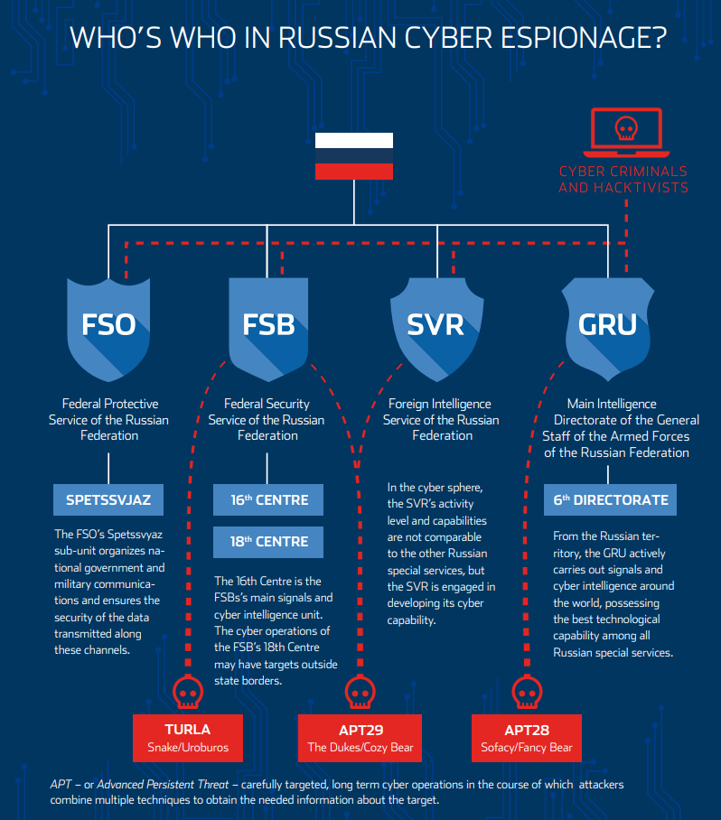
APT = Advanced Persistent Threat / pokročilá trvalá hrozba
Sofistikované skupiny hackerů, které jsou schopny se do systémů oběti dostat nepozorovaně a nepozorovaně v nich po delší dobu působit
Často navázané na státní aktéry

Slide 12
Ofenzivní kybernetické kapacity
Většina ofenzivních kybernetických kapacit v rukou zpravodajských služeb
FSB, GRU and SVR
Více státní kontroly, méně útoků patriotických hackerů (na Západě)
Lepší, silnější a rychlejší malware i útočníci
Crowdstrike: Ruské APT skupiny jako nejlepší na světě?
Více jak tucet APT skupin s různou úrovní zkušeností, schopností nástrojů a cílů
Nejhorší na skupinách útočníků nejsou útoky, ale názvy skupin
Špionáž
Ekonomická (letecký, vesmírný, farmaceutický, zbrojní průmysl)
Vlády (DNC, Bundestag, MFA´s)
Průmysl (kritická infrastruktura)
Sabotáž
Ransomware/wiper (Maersk)
Průmyslová sabotáž (ukrajinská rozvodná síť, saudský petro-chemický závod)
Notes:
Crowdstrike decided to create a new measurement it calls “breakout time”—the time it takes for an intruder to get beyond the initial point of entry to reach other systems in the network to steal data.

Slide 13
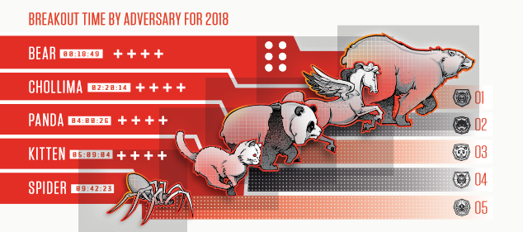
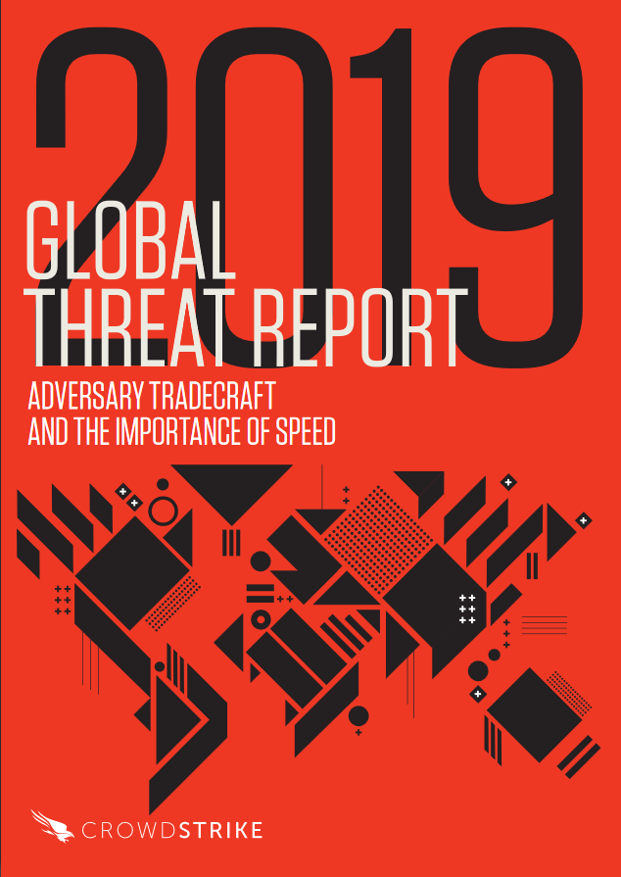
Dostupné: https://crowdstrike.lookbookhq.com/web-global-threat-report-2019/crowdstrike-2019-gtr?utm_campaign=Threat_Report_2019

Slide 14
Ofenzivní kybernetické kapacity
Většina ofenzivních kybernetických kapacit v rukou zpravodajských služeb
FSB, GRU and SVR
Více státní kontroly, méně útoků patriotických hackerů (na Západě)
Lepší, silnější a rychlejší malware i útočníci
Crowdstrike: Ruské APT skupiny jako nejlepší na světě?
Více jak tucet APT skupin s různou úrovní zkušeností, schopností nástrojů a cílů
Nejhorší na skupinách útočníků nejsou útoky, ale názvy skupin
Špionáž
Ekonomická (letecký, vesmírný, farmaceutický, zbrojní průmysl)
Vlády (DNC, Bundestag, MFA´s)
Průmysl (kritická infrastruktura)
Sabotáž
Ransomware/wiper (Maersk)
Průmyslová sabotáž (ukrajinská rozvodná síť, saudský petro-chemický závod)

Slide 15
Ofenzivní kybernetické kapacity
Většina ofenzivních kybernetických kapacit v rukou zpravodajských služeb
FSB, GRU and SVR
Více státní kontroly, méně útoků patriotických hackerů (na Západě)
Lepší, silnější a rychlejší malware i útočníci
Crowdstrike: Ruské APT skupiny jako nejlepší na světě?
Více jak tucet APT skupin s různou úrovní zkušeností, schopností nástrojů a cílů
Nejhorší na skupinách útočníků nejsou útoky, ale názvy skupin
Špionáž
Ekonomická (letecký, vesmírný, farmaceutický, zbrojní průmysl)
Vlády (DNC, Bundestag, MFA´s)
Průmysl (kritická infrastruktura)
Sabotáž
Ransomware/wiper (Maersk)
Průmyslová sabotáž (ukrajinská rozvodná síť, saudský petro-chemický závod)

Slide 16
Ofenzivní kybernetické kapacity
Většina ofenzivních kybernetických kapacit v rukou zpravodajských služeb
FSB, GRU and SVR
Více státní kontroly, méně útoků patriotických hackerů (na Západě)
Lepší, silnější a rychlejší malware i útočníci
Crowdstrike: Ruské APT skupiny jako nejlepší na světě?
Více jak tucet APT skupin s různou úrovní zkušeností, schopností nástrojů a cílů
Nejhorší na skupinách útočníků nejsou útoky, ale názvy skupin
Špionáž
Ekonomická (letecký, vesmírný, farmaceutický, zbrojní průmysl)
Vlády (DNC, Bundestag, MFA´s)
Průmysl (kritická infrastruktura)
Sabotáž
Ransomware/wiper (Maersk)
Průmyslová sabotáž (ukrajinská rozvodná síť, saudský petro-chemický závod)

Slide 17
Kapacity kybernetické bezpečnosti a „surveillance state“
Masivní aparát vytvořený ke kontrole ruského internetu, jeho uživatelů a k ochraně ruské telekomunikační infrastruktury
Řada zákonů dávají státu nemalý vliv
Federální zákon č. 40-FZ - Zákon o Federální bezpečnostní službě
Federální zákon č. 241-FZ - Zákaz anonymních komunikačních aplikací (Instant Messaging, IM)
Federální zákon č. 242-FZ - Povinnost sběru, ukládání a zpracování osobních údajů
ruských občanů na serverech v Rusku
Federální zákon č. 28-FZ - Šíření fake news je trestáno pokutou. Týká se pouze online médií
Alespoň 44 institucí a organizací zabývajících se kybernetickou bezpečnostní/informační válkou
Izolovaný RuNet jako dlouhodobý plán?

Slide 18
Federální zákon č. 40-FZ - Zákon o Federální bezpečnostní službě
„Státní orgány, stejně jako firmy, vědecké instituce a další organizace jsou povinny poskytovat orgánům FSB podporu v plnění jim uložených úkolů.
Fyzické i právnické osoby v Ruské Federaci zajišťující poštovní služby, telekomunikační spojení všeho druhu, včetně systémů elektronické, důvěrné a satelitní komunikace, jsou povinny na žádost FSB instalovat do svých systémů doplňková zařízení a software, a zajistit vhodné podmínky nutné pro operativní a technická opatření FSB.
V rámci plnění úkolů pro zajištění bezpečnosti Ruské federace mohou být příslušníci FSB přiřazeni ke státním orgánům, firmám, výzkumným institucím nebo jiným organizacím nezávisle na jejich formě vlastnictví, a to se souhlasem vedoucích pracovníků, přičemž zůstávají ve vojenské službě.“

Slide 19
Kapacity kybernetické bezpečnosti a „surveillance state“
Masivní aparát vytvořený ke kontrole ruského internetu, jeho uživatelů a k ochraně ruské telekomunikační infrastruktury
Řada zákonů dávají státu nemalý vliv
Federální zákon č. 40-FZ - Zákon o Federální bezpečnostní službě
Federální zákon č. 241-FZ - Zákaz anonymních komunikačních aplikací (Instant Messaging, IM)
Federální zákon č. 242-FZ - Povinnost sběru, ukládání a zpracování osobních údajů
ruských občanů na serverech v Rusku
Federální zákon č. 28-FZ - Šíření fake news je trestáno pokutou. Týká se pouze online médií
Alespoň 44 institucí a organizací zabývajících se kybernetickou bezpečnostní/informační válkou
Izolovaný RuNet jako dlouhodobý plán?

Slide 20
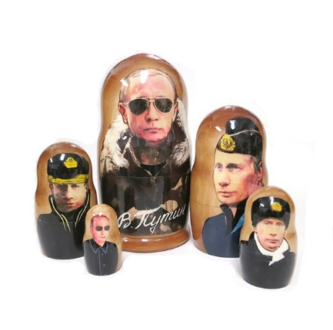
Co Kreml chce, abyste si mysleli vs. skutečnost
Rusko - schopné, nebezpečné, ale stále jen státní aktér se všemi plusy i mínusy, které s tím souvisí
JAKÉ???

Slide 21
Co Kreml chce, abyste si mysleli vs. skutečnost
Rusko - schopné, nebezpečné, ale stále jen státní aktér se všemi plusy i mínusy, které s tím souvisí
Korupce, byrokracie, lenost, překrývající se jurisdikce, politické hašteření a chyby
Ruské kapacity i schopnosti jsou občas přeháněny
TLDR: Not great, not terrible

Slide 22
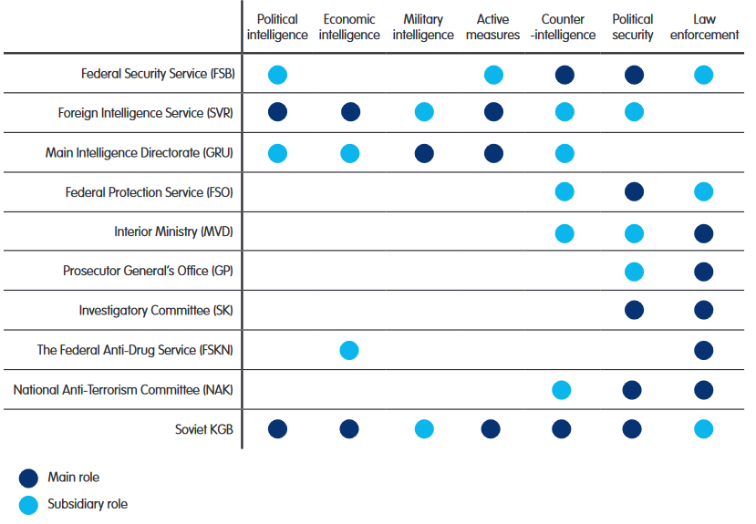
Zdroj: Galeotti, Mark. 2016. Putin’s hydra: Inside Russia’s intelligence services. ECFR
Notes:
Overlaping responsibilities – something we see a lot in authoritative regimes – no time to contest the ruling elites when agencies fight among themselves – usually by design

Slide 23
Co Kreml chce, abyste si mysleli vs. skutečnost
Rusko - schopné, nebezpečné, ale stále jen státní aktér se všemi plusy i mínusy, které s tím souvisí
Korupce, byrokracie, lenost, překrývající se jurisdikce, politické hašteření a chyby
Ruské kapacity i schopnosti jsou občas přeháněny
TLDR: Not great, not terrible

Slide 24
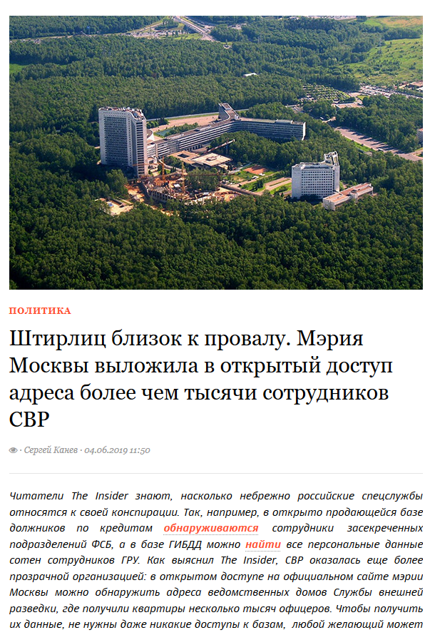
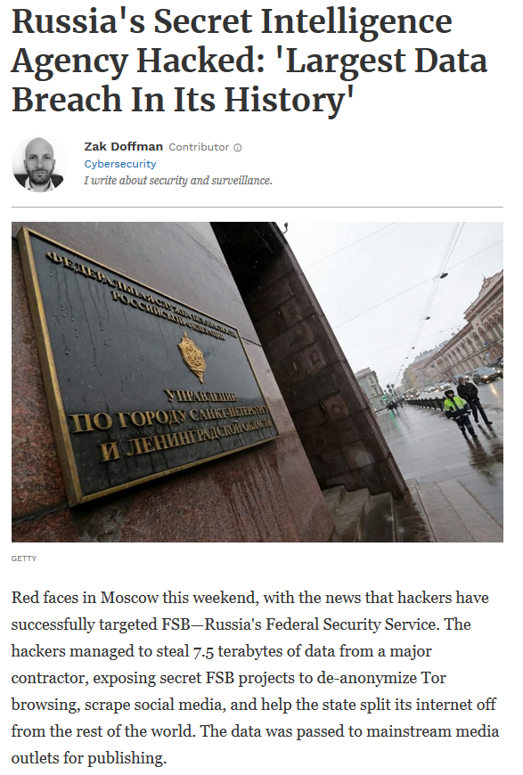
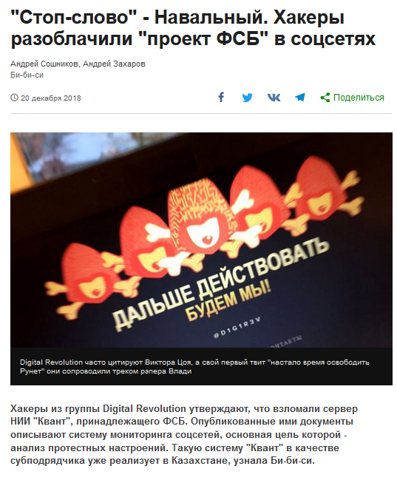

Slide 25
Co Kreml chce, abyste si mysleli vs. skutečnost
Rusko - schopné, nebezpečné, ale stále jen státní aktér se všemi plusy i mínusy, které s tím souvisí
Korupce, byrokracie, lenost, překrývající se jurisdikce, politické hašteření a chyby
Ruské kapacity i schopnosti jsou občas přeháněny
TLDR: Not great, not terrible

Slide 27
Ruská kyber hrozba vůči České republice
Případy a poučení:
Ministerstvo zahraničních věcí ČR
Ruští hackeři v Praze
Případ Koněv – útoky, které se nestaly
Výzva ruské kyber hrozby pro Českou republiku (a jinde)

Slide 28
Kybernetické útoky proti Ministerstvu zahraničí
Několik rozsáhlých špionážních kampaní proti MZV
Podezřelí jsou ruští a čínští hackeři
2016/17
Více než 150 e-mailových účtů kompromitováno, včetně těch patřících nejvyššímu vedení (Turla/FSB)
Brute-force útoky proti e-mailovým účtům (Sofacy/GRU)
2019
Česká stálá delegace při NATO HQ
Deník N: Ruští hackeři zodpovědní za útok

Slide 29
Ruští hackeři v Praze
FSB využívalo dvě české IT společnosti jako krytí pro hackery a jejich aktivity
Operace odkryta Bezpečnostní informační službou (BIS)
Poučení?
Ruští hackeři operují i mimo území Ruska, dokonce ve státech NATO a delší časové období. Proč v Praze?
Podpora z ambasády
Zakrýt původce útoku
Blízkost k cíli (HUMINT)

Slide 30
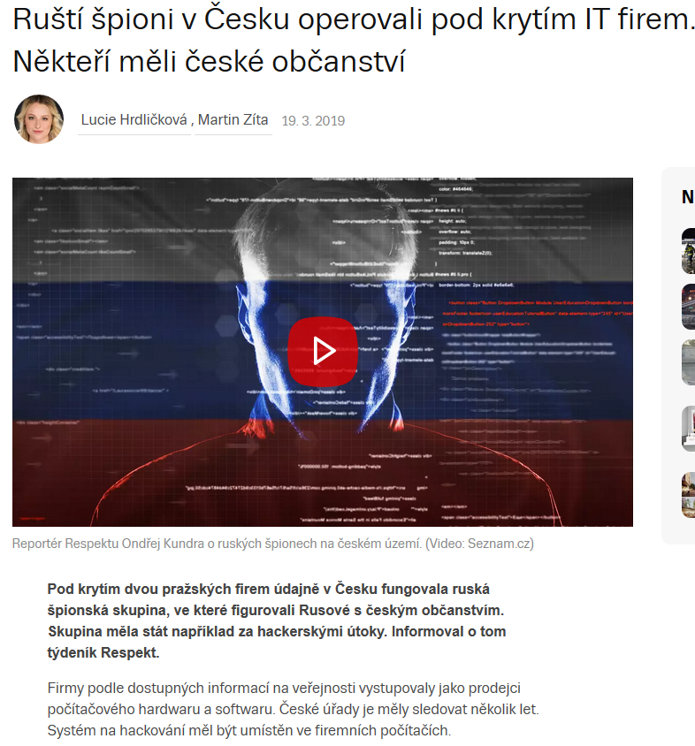

Slide 31
Případ Koněv – útoky, které se nestaly
Ruské MZV nespokojené s plány na přesun/odstranění sochy Maršála Ivana Koněva z jeho původního místa
Podobnost případu s Estonskem (2007)
Přesun bronzové sochy sovětského vojáka
Kyber útoky (DDoS) proti estonským státních institucím, bankám a médiím
NÚKIB počítal s možností útoků, ale nic se nestalo
Reflexiní operace české kontrarozvědky nebo jen šťastná náhoda?
Identifikace proruských skupin
Notes:
- Estonia
- Letter to Babiš about potential attacks
- The reflexive ops scenario would be great, but also occams razor – possibly just coiincidence that we somehow managed to profit from

Slide 32
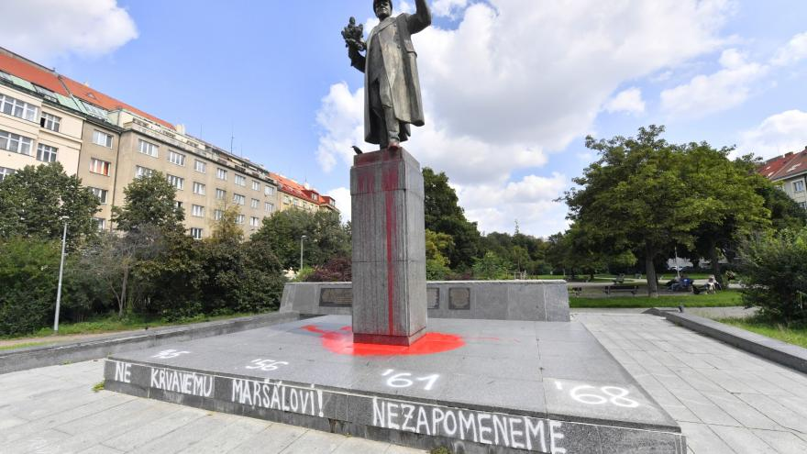

Slide 33
Koněv case – attacks that didn´t happen
Ruské MZV nespokojené s plány na přesun/odstranění sochy Maršála Ivana Koněva z jeho původního místa
Podobnost případu s Estonskem (2007)
Přesun bronzové sochy sovětského vojáka
Kyber útoky (DDoS) proti estonským státních institucím, bankám a médiím
NÚKIB počítal s možností útoků, ale nic se nestalo
Reflexiní operace české kontrarozvědky nebo jen šťastná náhoda?
Identifikace proruských skupin
Notes:
- Estonia
- Letter to Babiš about potential attacks
- What is reflexive control operation
- The reflexive ops scenario would be great, but also occams razor – some people in security community claimed it was reflexive operation to force russia to act and to identify as much pro-russian groups and individuals as possible - possibly just coiincidence that we somehow managed to profit from

Slide 34
Koněv case – attacks that didn´t happen
Ruské MZV nespokojené s plány na přesun/odstranění sochy Maršála Ivana Koněva z jeho původního místa
Podobnost případu s Estonskem (2007)
Přesun bronzové sochy sovětského vojáka
Kyber útoky (DDoS) proti estonským státních institucím, bankám a médiím
NÚKIB počítal s možností útoků, ale nic se nestalo
Reflexiní operace české kontrarozvědky nebo jen šťastná náhoda?
Identifikace proruských skupin
Notes:
- Estonia
- Letter to Babiš about potential attacks
- What is reflexive control operation
- The reflexive ops scenario would be great, but also occams razor – some people in security community claimed it was reflexive operation to force russia to act and to identify as much pro-russian groups and individuals as possible - possibly just coiincidence that we somehow managed to profit from

Slide 35
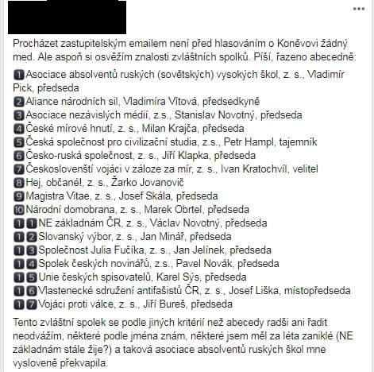
Koněv case – attacks that didn´t happen
Ruské MZV nespokojené s plány na přesun/odstranění sochy Maršála Ivana Koněva z jeho původního místa
Podobnost případu s Estonskem (2007)
Přesun bronzové sochy sovětského vojáka
Kyber útoky (DDoS) proti estonským státních institucím, bankám a médiím
NÚKIB počítal s možností útoků, ale nic se nestalo
Reflexiní operace české kontrarozvědky nebo jen šťastná náhoda?
Identifikace proruských skupin
Notes:
- Estonia
- Letter to Babiš about potential attacks
- The reflexive ops scenario would be great, but also occams razor – possibly just coiincidence that we somehow managed to profit from

Slide 36
Výzva ruské kyber hrozby pro Českou republiku (a jinde)
Nedostatek peněz na lidi, vzdělávání a nástroje (HW, SW) ve státních institucí
Rozpačité reakce vlády na kybernetické útoky
Nejasné vztahy mezi státem a soukromými společnostmi v Rusku
Nejde o takový extrém jako v Číně, ale ruský legislativní rámec zaslouží pozornost
Je bezpečné spolupracovat s ruskými společnostmi?

Slide 37
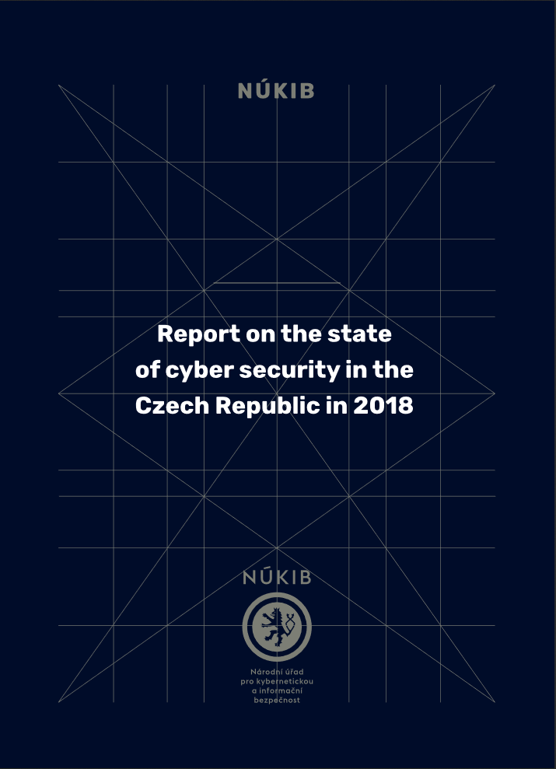
Available on: https://www.nukib.cz/cs/informacni-servis/publikace/
Notes:
If you are interested in state of current czech cyber security, feel free to checkout newly published report by NÚKIB

Slide 38
Děkuji za pozornost
Otázky?
m.myklin@nukib.cz

